Slide 1
Velkommen til
REGLEMENTSKURS
Sted:
Dato:
Kurslærer:
Notes:
Til deg som er kurslærer på KR I-kurs. Denne presentasjonen er utformet av erfarne kurslærere og utviklet over flere år. Det er skrevet notater og tips til en del av slidesene. Lykke til!

Slide 2
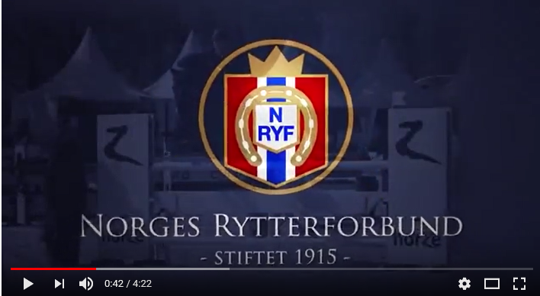
NRYF film
Notes:
Setter stemningen og presenterer NRYF.
https://www.youtube.com/watch?v=iaJyM8gcLiM

Slide 3
Mål for kurset
Å enkelt kunne finne frem og bruke reglementene
Notes:
Hvorfor vi har et konkurransereglement?
Hvordan det er bygd opp, og hvilke reglement gjelder hvor, når og for hvem?
Hvilke paragrafer er spesielt viktige for deg som utøver?
Hvordan skal du finne fram/slå opp i reglementet?
Hva er en ”rytters plikter” , og hva som ligger i begrepet ”hedre norsk ryttersport”?
Hvilke papirer skal du ha med deg på stevneplassen, og hvordan skaffer du dem?
Hvordan skal du melde deg på ett ridestevne?

Slide 4
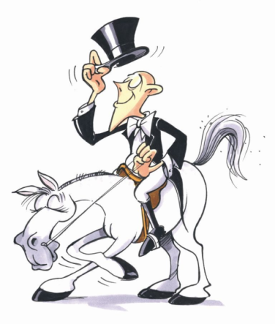
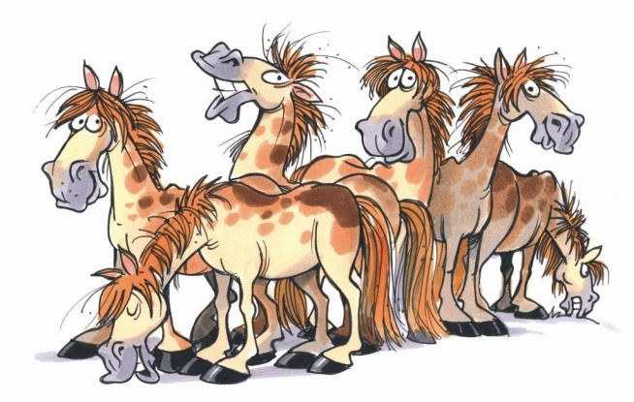
Norsk idrett og Norges Rytterforbund
All idrettslig aktivitet skal bygge på grunnverdier som idrettsglede, felleskap, helse, ærlighet og god dyrevelferd.
Arbeidet i NRYF skal preges av frivillighet, demokrati, lojalitet og likeverd.
Notes:
Frivillighet er viktig! Bør vektlegges! (frivillighetsapparat: Mammaer&pappar, besteforeldre)
GOD DYREVELFERD: er lagt til idrettens grunnverdier av NRYF. Spør om hvor mange frivillige de tror det kreves for å lage ett sprangstevne. (2. min – summegrupper)

Slide 5
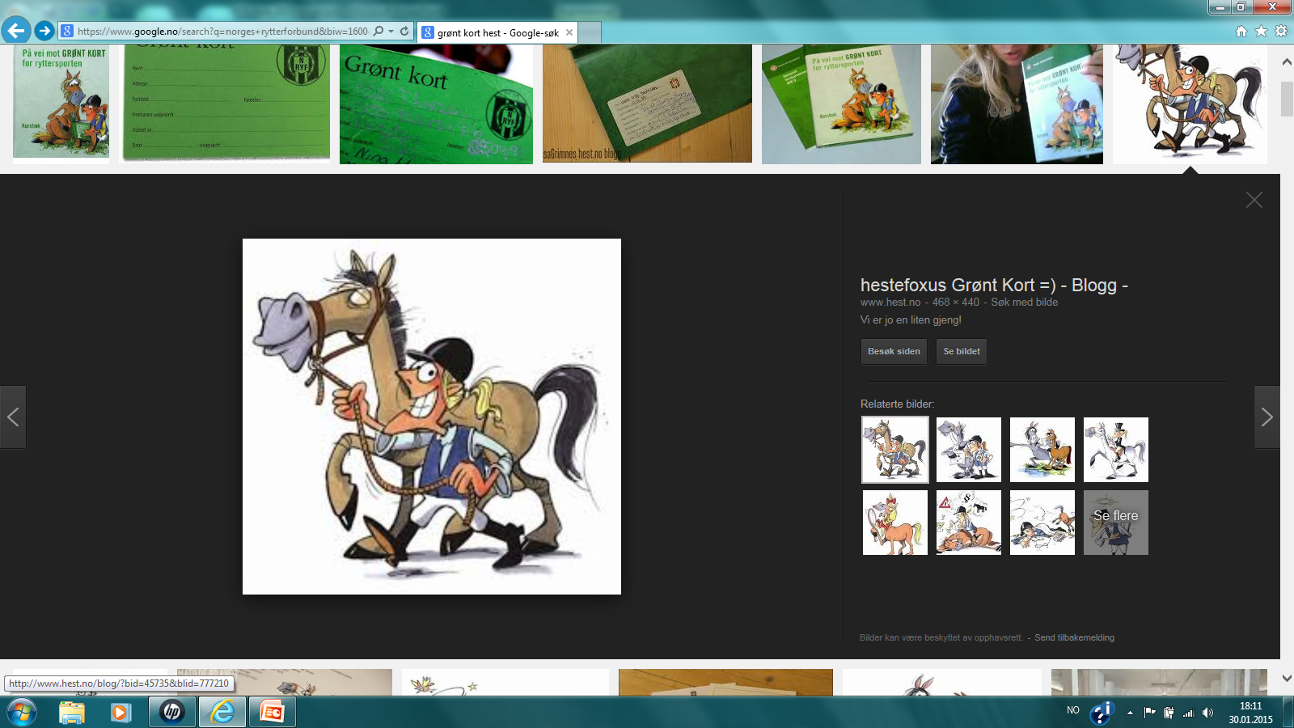
Ansvarlig person
Notes:
Spørsmål: Hvorfor tror dere noen her har med seg foresatte? (Få til en liten diskusjon her)
Under stevnet skal det alltid for enhver anmeldt hest være en ansvarlig person.
Rytteren – Hvis denne er myndig.
For hester som ris av umyndige ryttere, er hesteeier den ansvarlige personen, eller hesteeier oppnevner annen ansvarlig person.
Den ansvarlige personen bærer under stevnet det fulle ansvar i henhold til KR for den anmeldte hest
Må være til stede på stevneplassen

Slide 6
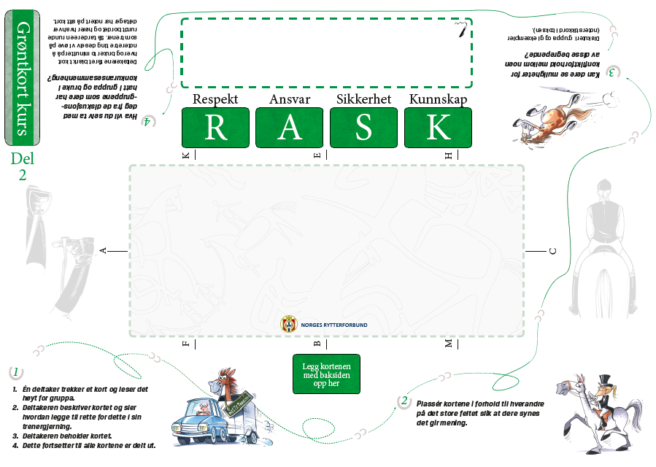
R A S K
DIALOGDUK
Notes:
Se brukerveiledning.

Slide 7
Pause
Notes:
Kaffe <3

Slide 8
§ 115 Sikkerhet
Sikkerheten på stevneplassen for hester, ryttere med medhjelpere og publikum skal settes i høysetet
Staller og bokser – hesten må ikke kunne skade seg eller andre
Hester må ikke bindes frittstående på konkurranseområdet uten kontinuerlig tilsyn
Hingster må være merket med hingstemerke
Alle som sitter på hesten på konkurranseområdet, skal benytte reglementets sikkerhetsutstyr. (se § 135, 224.3, 425, 525, 725, 824, 923)
Røyking skal på anvist plass
Hunder skal være i bånd
Rytterens beste forsikring mot uhell er rideferdighet og allmenn hestekunnskap, samt fornuftig vurdering av egne ferdigheter.

Slide 9
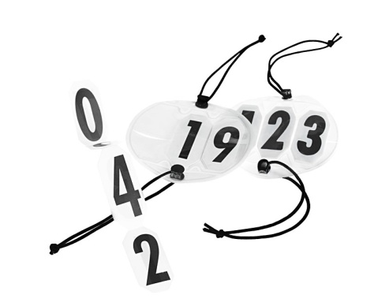

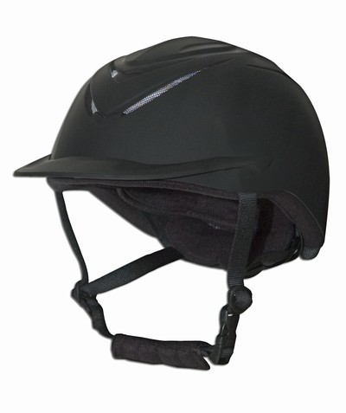
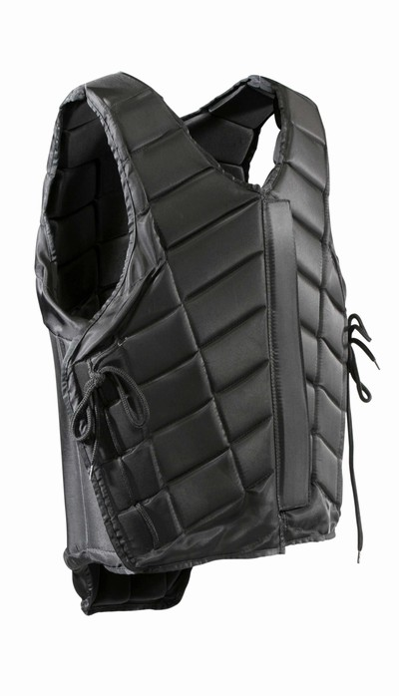
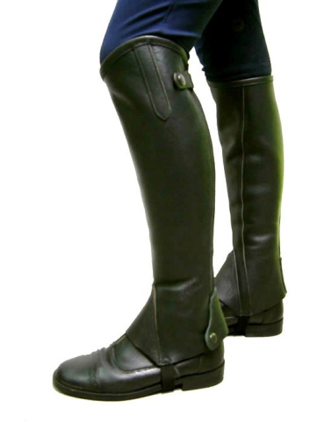
Antrekk
Notes:
Hvor skal nummerlappen festes? Hvilket nummer skal stå på den? Mangler det noe på bildet som er påbudt i dressur?

Slide 10
KR1
Kort

Slide 11
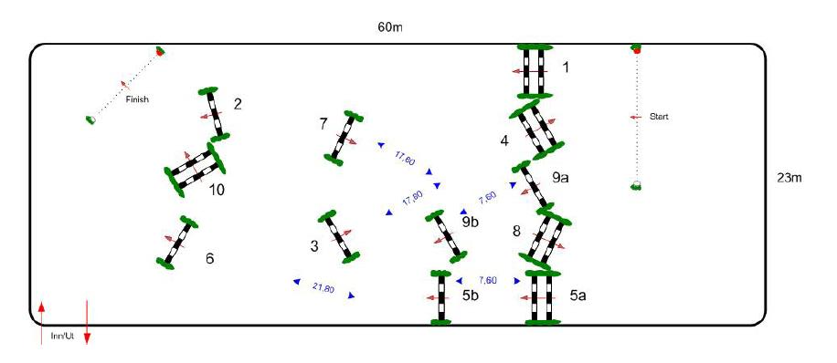
Start og lydsignal
Notes:
Forklar:
Når har du startet?
Hva er/ hvor er start- og mållinjen?
Hva betyr ett lydsignal?
Hva betyr to lydsignal?

Slide 12
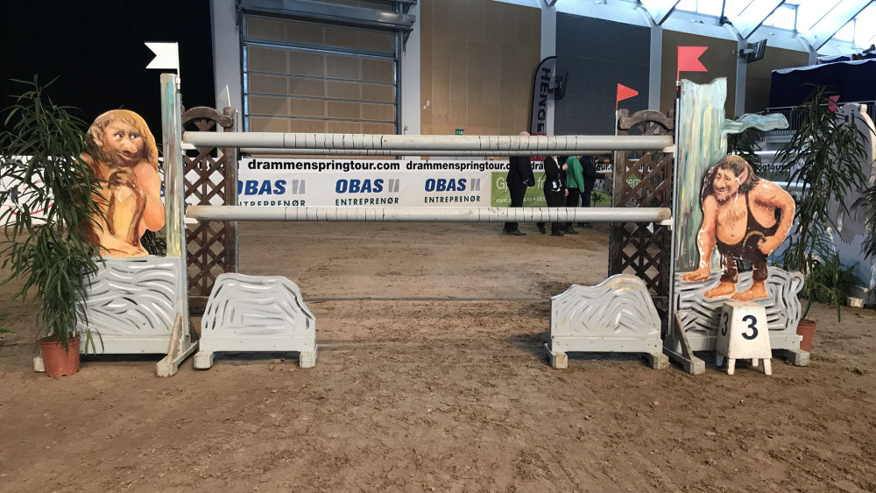
Flagg
Notes:
Forklar:
Hinder SKAL være flagget med rød og hvitt. Om hinderet ikke er flagget så er det ikke med i banen.
Hvordan skal hinder flagges om det skal hoppes begge veier?

Slide 13
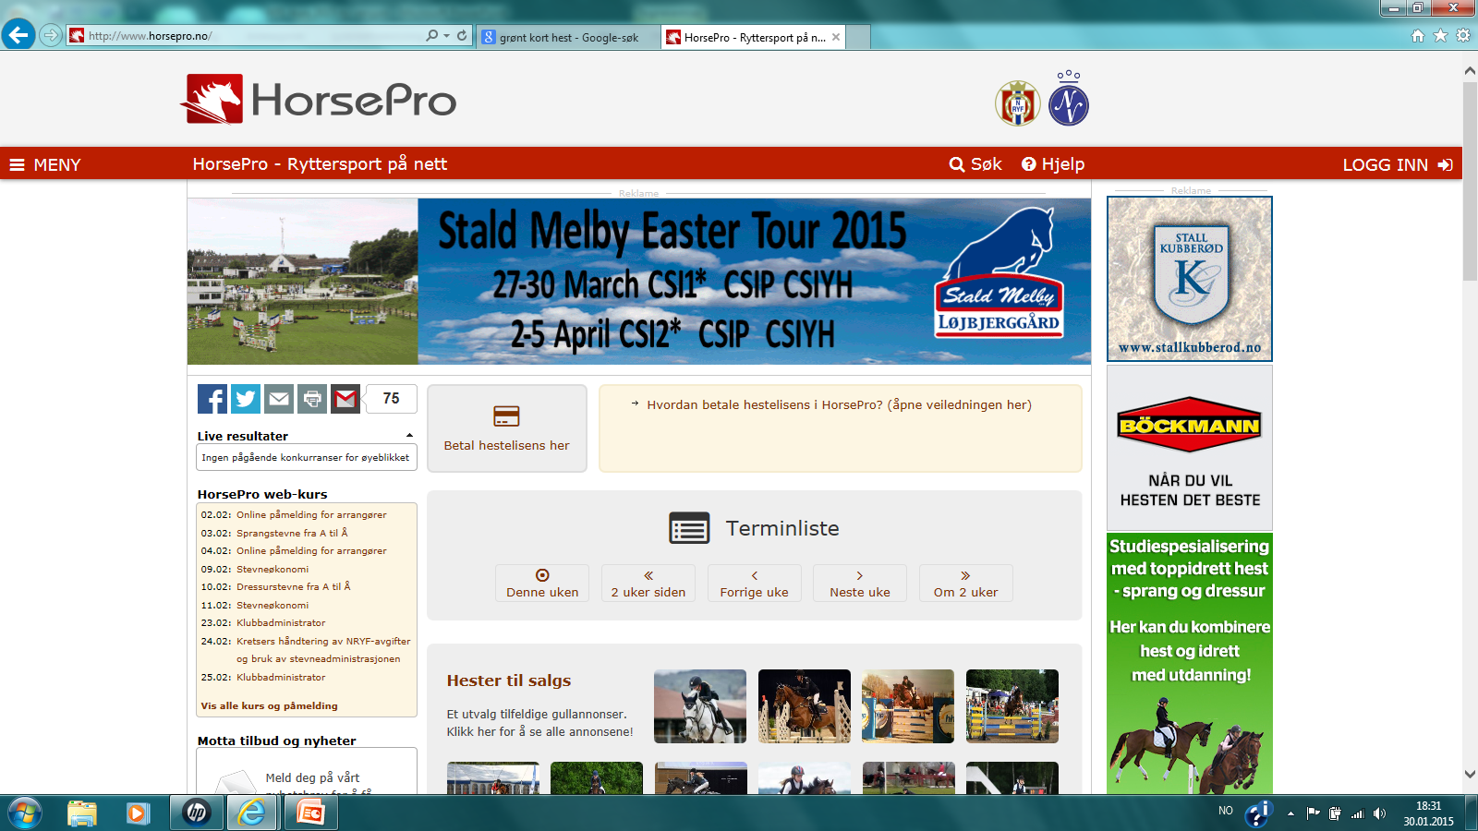
HorsePro
Notes:
HorsePro er nevnt i E-læringen, men gå igjennom spørsmål deltakerne ev. har. Vis med egen nettleser.

Slide 14
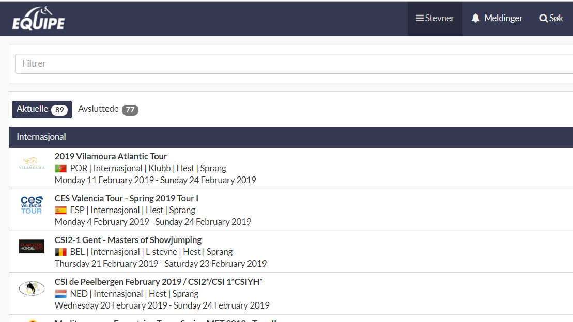
Equipe
Notes:
Equipe er ikke med i E-læringen. Vis dette litt grundigere enn HorsePro, men ta fortsatt utgangspunkt i spørsmål fra deltakerne.
Link til Kahoot:

Slide 15
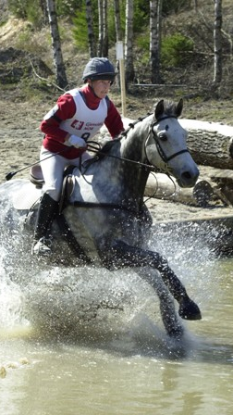
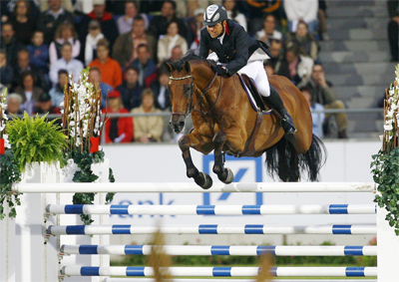
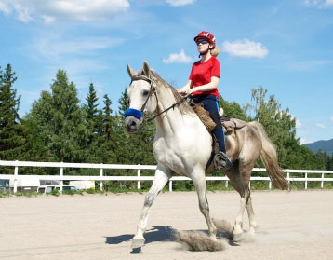
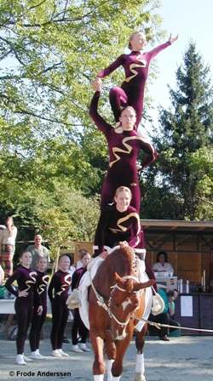
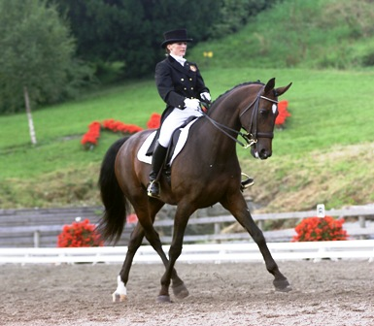
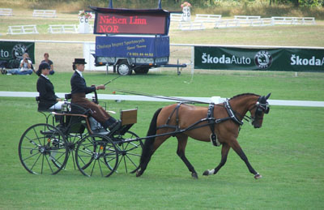
Lykke til med stevnestart!!
Notes:
Husk å signere kort.

